Slide 1
Registro de Contribuyentes: Explotación de información para el control
SUNAT-Superintendencia Nacional de Aduanas y de Administración Tributaria
PERU

Slide 2
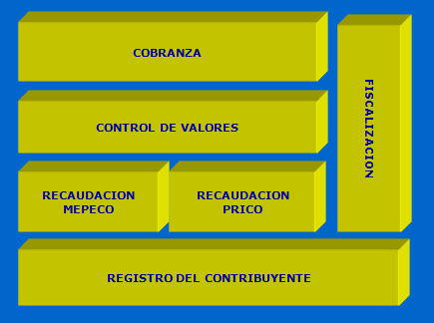
Explotación de información para el control
Información base para todos los procesos de la Administración Tributaria, incluyendo el control Aduanero.
Sobre ésta operan todos los sistemas de recaudación y fiscalización, permitiendo realizar análisis evolutivos, estructurales y geográficos, así como prospectiva para el diseño de los planes y programas de la SUNAT.
Es el registro más confiable y actualizado, siendo consultado por entidades públicas y privadas para sus operaciones propias. Se resalta el caso de la policía y el poder judicial.

Slide 3
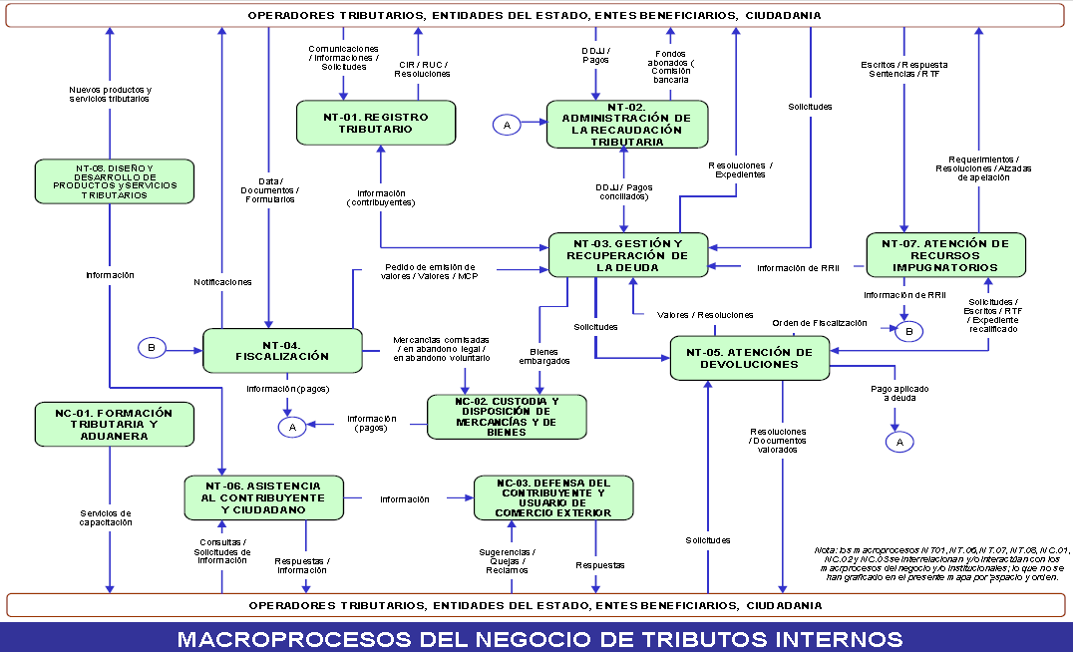
Explotación de la información para el control

Slide 4
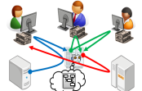
Explotación de información para el control
Procesos internos que utilizan información de registro:
  Proceso de Administración de la recaudación tributaria.
  Proceso de Declaración y Pago
  Proceso de Fiscalización
  Proceso de Devoluciones
  Proceso de reclamaciones
  Procesos aduaneros.

Slide 5
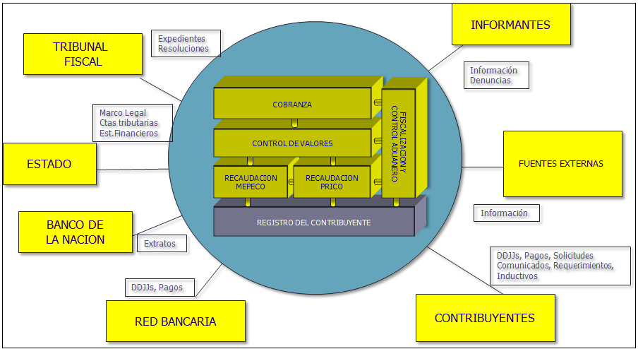
Explotación de información para el control

Slide 6
Gracias

